Slide 1
以卷積神經網路為基礎之新型可解釋性深度學習模型
A New CNN-Based Interpretable Deep Learning Model
研究生：凃建名
指導教授：蘇木春 博士

Slide 2
大綱
緒論
背景知識與文獻回顧
研究方法
實驗設計以及成果
結論與未來展望

Slide 3
大綱
緒論
研究動機
研究目的
背景知識與文獻回顧
研究方法
實驗設計以及成果
結論與未來展望

Slide 4
研究動機
隨著深度學習的蓬勃發展，人工智慧的應用也漸漸普及到各行各業。然而，現在大部分模型卻為“黑盒”模型，雖然了解運作原理，卻無法得知做出預測的具體根據與邏輯。
在特定的關鍵領域(如金融、醫療)需要有支撐決策的理由與邏輯才足以讓人採用。

Slide 5
研究動機
美國國防部在2016年將可解釋性人工智慧(XAI)加入國防高等研究計劃署(DARPA)的計畫；歐盟在同年通過了《European Union’s General Data Protection Regulation (GDPR) 》裡面規範使用者有獲得有關於推論資訊的權利
以上這些重要的政策也證明了可解釋性模型不僅在學術界、企業界甚至國家層面都被視為重要項目

Slide 6
研究目的
深入研究2023年由J.F Yang 等人所提出模擬皮層多層構造的可解釋性模型 CNN-based Interpretable Model(以下簡稱CIM)，以CIM為基礎開發出一個能適用於符合現實中彩色影像的可解釋性模型
透過研究人眼如何辨識彩色影像，設計出模擬人眼感知色彩機構的色彩感知區塊和感知輪廓的輪廓感知區塊，使模型可以模仿人眼感知外部資訊的過程
接著將兩者資訊分別輸入特徵傳遞區塊，藉由高斯卷積、特徵增強、空間合併模組，模擬人腦多層皮質資訊傳遞，最終形成較為完整的特徵資訊並輸入全連接層學習分類特徵

Slide 7
大綱
緒論
背景知識與文獻回顧
背景知識
文獻回顧
研究方法
實驗設計以及成果
結論與未來展望

Slide 8
大綱
研究動機與目的
背景知識與相關研究
背景知識
人如何感知彩色影像
CNN-based Interpretable Model
文獻回顧
研究方法
實驗設計以及成果
結論與未來展望

Slide 9
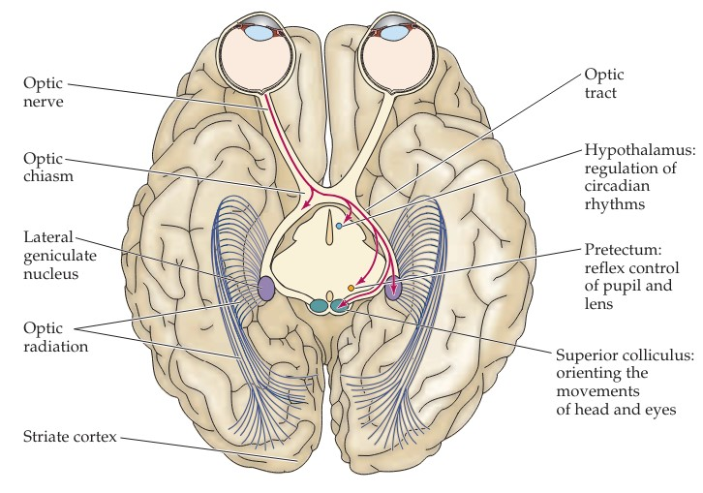
人如何感知彩色影像
根據《Neuroscience 》[6] 所 介紹，彩色影像在 Central Visual Pathway 會經過的部位總共可以分為三 個重要部位：視網膜 (Retina)、外側膝狀體 (外膝體，Lateral Geniculate Nucleus)、視覺皮層 (Visual Cortex)
Notes:
Central Visual Pathway 為 眼睛接受外部資訊到大腦感知外部影像的路徑
書: Neuroscience, 3rd ed
彩色影像從視網膜進入後會送入外 膝體，外膝體在收到兩側眼球的資訊後會將不同的資訊平行傳輸至不同 的視覺皮層，視覺皮層則負責對這些資訊進行分層的整合與感知。

Slide 10
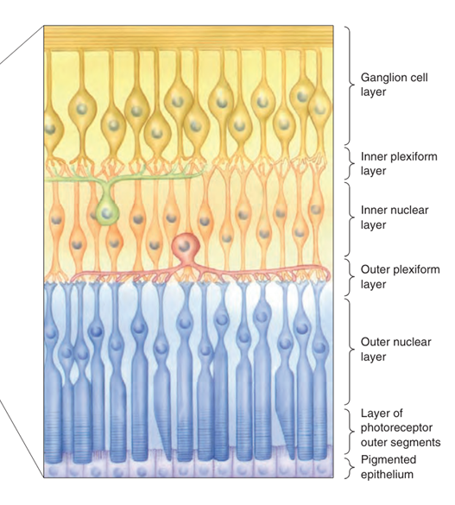
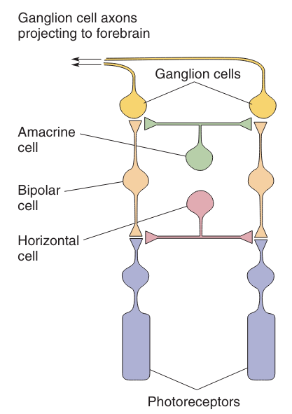
人如何感知彩色影像—視網膜(1/2)
視網膜基礎構造
感光細胞：將輸入的光轉化為動作電位
雙極細胞：將感光細胞的電位傳送到神經節細胞
水平細胞、無長突細胞：協助傳輸
神經節細胞：將資訊傳輸到外膝體之中
Notes:
外界事物將光反射進入眼睛當中，透過眼珠中的角膜與水晶體等透明的光學介質進行折射最終聚焦於視網膜表面的感光層上形成影像。
在 光聚焦於視網膜表層時，視網膜會將光轉換成動作電位並透過視神經傳 輸至外膝體
右下角的圖為視網膜的層集架構，由外到內，分別是由感光細胞組成的Outer nuclear layer，
由水平細胞組成的Outer plexiform layer，
由雙級細胞組成的Inner nuclear,
雙極細胞和神經節細胞的圖處組成的Inner plexiform layer，

Slide 11
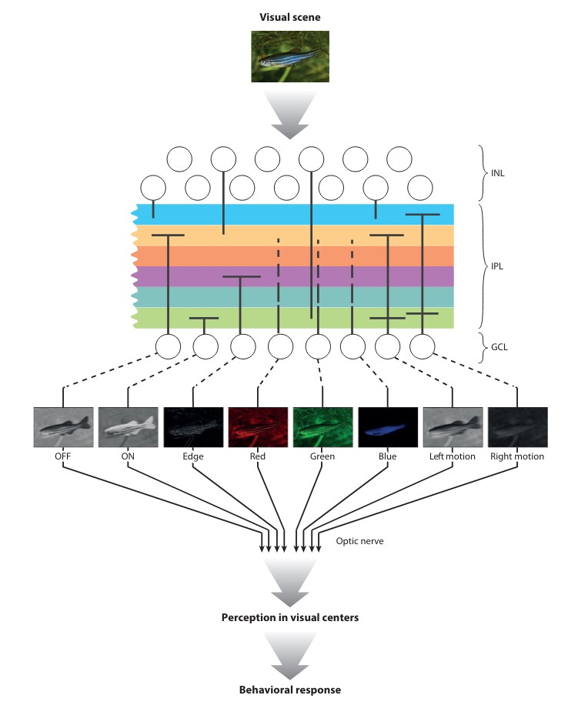
人如何感知彩色影像—視網膜(2/3)
在 2013 年的 [8]，就已經發現在感光細胞將光轉換為動作電位後會 將電位傳輸到層級架構的 Inner Plexiform Layer (IPL) 中不同變種的雙極細胞，這些不同變種的雙極細胞對收到的影像資訊進行不同的平行處理， 最終輸出影像中不同的方面的要素到神經節細胞。
Notes:
外界事物將光反射進入眼睛當中，透過眼珠中的角膜與水晶體等透明的光學介質進行折射最終聚焦於視網膜表面的感光層上形成影像。
在 光聚焦於視網膜表層時，視網膜會將光轉換成動作電位並透過視神經傳 輸至外膝體
右下角的圖為視網膜的層集架構，由外到內，分別是由

Slide 12
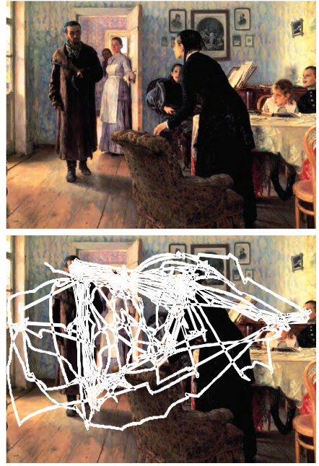
人如何感知彩色影像—視網膜(3/3)
視網膜能接收到的影像資訊不只是空間性資訊，同時也具有不同時間性的資訊，這代表同樣的影像進入視網膜的型態是會隨時間而改變。
眼睛會在每一秒鐘快速移動視線的焦點三到四次，但人類的認知上不會有所感覺，這個行為被稱為「眼球跳動」(Saccade)。

Slide 13
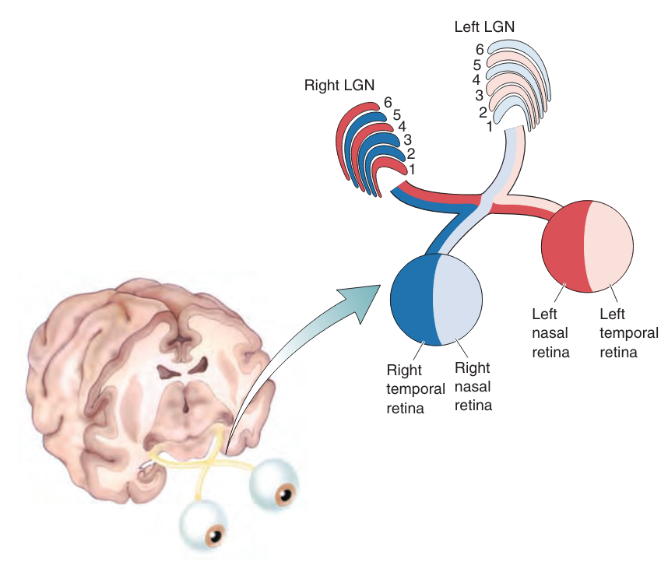
人如何感知彩色影像—外膝體
外側膝狀體(外膝體)主要負責將視網膜不同的方面資訊(如:色彩、輪廓、運動方向…)傳輸到對應的初級視覺皮質。
外膝體中不同的細胞層也對應著不同視野的半個視網膜，保證了外膝體在資訊傳輸的過程可以保留資訊的空間位置資訊

Slide 14
人如何感知彩色影像—視覺皮層(1/3)
視覺皮層又可以分為初級視覺皮層(Primary visual cortex, V1)和紋外皮層(V2、V4、MT層)這四層。
初級視覺皮層負責接收外膝體傳輸來的資訊並開始處理顏色、方向、輪廓等視覺資訊，其餘皮層則負責整合和傳遞資訊給下面的皮層，因此隨著皮層的深入，所得到的視覺資訊也會越來越完整。
Notes:
1. 根據 E. R. Kande 在Principles of Neural Science, 6e中的說明，人類的大腦中皮質以分層結構 存在的

Slide 15
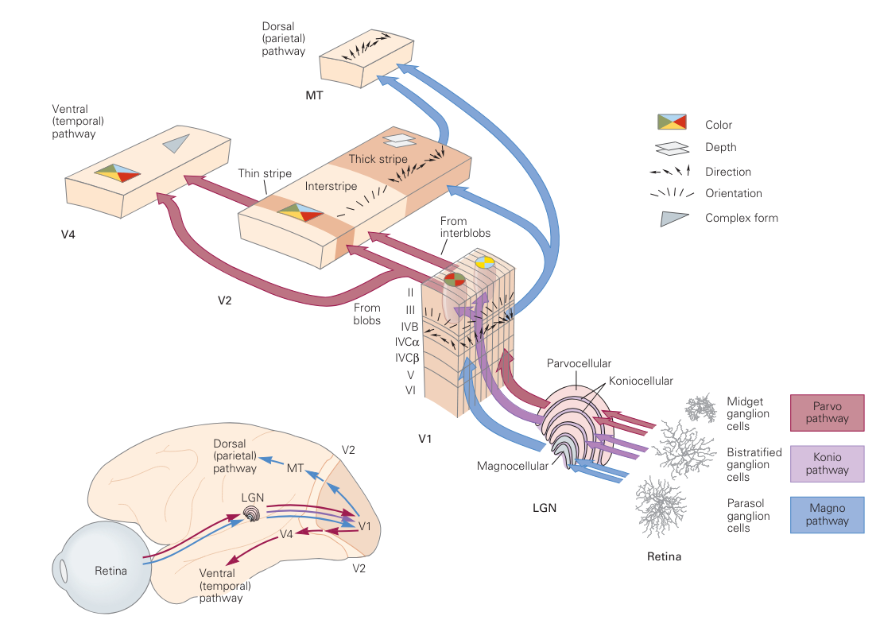
人如何感知彩色影像—視覺皮層(2/3)
皮質中的資訊傳輸路徑分成兩類，Ventral Pathway 和 Dorsal Pathway, Ventral Pathway 由 V1、V2、V4 組成負責處理影像的色彩、形狀等資訊；Dorsal Pathway 由 V1、V2、MT 組成負責處理影像的運動方向的資訊。

Slide 16
大綱
研究動機與目的
背景知識與相關研究
背景知識
文獻回顧
大型語言模型及其在程式碼生成與機器控制上的應用
運動學研究與機器人控制
3D 列印應用於機器人製作的相關文獻
研究方法
實驗設計以及成果
結論與未來展望

Slide 17
大型語言模型及其在程式碼生成與機器控制上的應用

Slide 18
運動學研究與機器人控制

Slide 19
3D 列印應用於機器人製作的相關文獻

Slide 20
大綱
背景知識與相關研究
研究方法
硬體設計流程
運動學開發
大型語言模型開發
系統架構
實驗設計以及成果
結論與未來展望

Slide 21
硬體設計流程

Slide 22
運動學開發

Slide 23
大型語言模型開發

Slide 24
系統架構

Slide 25
大綱
背景知識與相關研究
研究方法
硬體設計流程
模型設計軟體：Autodesk Fusion 360
檔案輸出格式：STL（Stereolithography）
3D 列印機：Creality K1 MAX
運動學開發
大型語言模型開發
系統架構
實驗設計以及成果
結論與未來展望

Slide 26
模型設計軟體：Autodesk Fusion 360

Slide 27
檔案輸出格式：STL（Stereolithography）

Slide 28
3D 列印機：Creality K1 MAX

Slide 29
大綱
背景知識與相關研究
研究方法
硬體設計流程
運動學開發
運動模擬環境
順向運動學
逆向運動學
大型語言模型開發
系統架構
實驗設計以及成果
結論與未來展望

Slide 30
運動模擬環境

Slide 31
順向運動學

Slide 32
逆向運動學

Slide 33
大綱
背景知識與相關研究
研究方法
硬體設計流程
運動學開發
大型語言模型開發
OpenAI 與 GPT 模型
模型使用流程
系統架構
實驗設計以及成果
結論與未來展望

Slide 34
OpenAI 與 GPT 模型

Slide 35
模型使用流程

Slide 36
大綱
背景知識與相關研究
研究方法
硬體設計流程
運動學開發
大型語言模型開發
系統架構
系統架構與流程
實驗設計以及成果
結論與未來展望

Slide 37
系統架構與流程

Slide 38
大綱
研究方法
實驗設計以及成果
實驗一：機械臂的基本控制
實驗二：將機械臂用於畫圖
實驗三：機械臂在自動運輸車上的應用
結論與未來展望

Slide 39
大綱
研究方法
實驗設計以及成果
實驗一：機械臂的基本控制
機械結構設計圖
函數設計
下達指令的格式範例
實驗結果
實驗二：將機械臂用於畫圖
實驗三：機械臂在自動運輸車上的應用
結論與未來展望

Slide 40
機械結構設計圖

Slide 41
函數設計

Slide 42
下達指令的格式範例

Slide 43
實驗結果

Slide 44
大綱
研究方法
實驗設計以及成果
實驗一：機械臂的基本控制
實驗二：將機械臂用於畫圖
機械結構設計圖
函數設計
下達指令的格式範例
實驗結果
實驗三：機械臂在自動運輸車上的應用
結論與未來展望

Slide 45
機械結構設計圖

Slide 46
函數設計

Slide 47
下達指令的格式範例

Slide 48
實驗結果

Slide 49
大綱
研究方法
實驗設計以及成果
實驗一：機械臂的基本控制
實驗二：將機械臂用於畫圖
實驗三：機械臂在自動運輸車上的應用
機械結構設計圖
函數設計
下達指令的格式範例
實驗結果
結論與未來展望

Slide 50
機械結構設計圖

Slide 51
函數設計

Slide 52
下達指令的格式範例

Slide 53
實驗結果

Slide 54
大綱
研究動機與目的
背景知識與相關研究
研究方法
實驗設計以及成果
結論與未來展望
結論
未來展望

Slide 55
結論

Slide 56
未來展望

Slide 57



研究動機與目的
研究動機
研究目的
背景知識與相關研究
背景知識
大型語言模型的研究現況
智慧機器與人工智慧物聯網的應用場景
3D 列印技術的發展現況
文獻回顧
大型語言模型及其在程式碼生成與機器控制上的應用
運動學研究與機器人控制
3D 列印應用於機器人製作的相關文獻
研究方法
硬體設計流程
模型設計軟體：Autodesk Fusion 360
檔案輸出格式：STL（Stereolithography）
3D 列印機：Creality K1 MAX
運動學開發
運動模擬環境
順向運動學
逆向運動學
大型語言模型開發
OpenAI 與 GPT 模型
模型使用流程
系統架構
系統架構與流程
實驗設計與成果
實驗一：機械臂的基本控制
機械結構設計圖
函數設計
下達指令的格式範例
實驗結果
實驗二：將機械臂用於畫圖機械結構設計圖
函數設計
下達指令的格式範例
實驗結果
實驗三：機械臂在自動運輸車上的應用機械結構設計圖
函數設計
下達指令的格式範例
實驗結果
結論與未來展望
結論
未來展望
大綱
Computational Intelligence and Human-Computer Interaction Lab.

Slide 58
研究動機與目的
研究動機
研究目的
背景知識與相關研究
背景知識
大型語言模型的研究現況
智慧機器與人工智慧物聯網的應用場景
3D 列印技術的發展現況
文獻回顧
大型語言模型及其在程式碼生成與機器控制上的應用
運動學研究與機器人控制
3D 列印應用於機器人製作的相關文獻
研究方法
硬體設計流程
模型設計軟體：Autodesk Fusion 360
檔案輸出格式：STL（Stereolithography）
3D 列印機：Creality K1 MAX
運動學開發
運動模擬環境
順向運動學
逆向運動學
大型語言模型開發
OpenAI 與 GPT 模型
模型使用流程
系統架構
系統架構與流程
實驗設計與成果
實驗一：機械臂的基本控制
機械結構設計圖
函數設計
下達指令的格式範例
實驗結果
實驗二：將機械臂用於畫圖機械結構設計圖
函數設計
下達指令的格式範例
實驗結果
實驗三：機械臂在自動運輸車上的應用機械結構設計圖
函數設計
下達指令的格式範例
實驗結果
結論與未來展望
結論
未來展望

